Slide 1
«Его стихов пленительная сладость пройдет веков завистливую даль…»
А.С.Пушкин

Slide 2
ВАСИЛИЙ АНДРЕЕВИЧ ЖУКОВСКИЙ

Slide 3
РОМАНТИЗМ
Мучительное переживание разлада с действительностью
Бегство от реальности (уход в природу, в экзотические страны, в иное время и пространство)
Двоемирие – противопоставление реального и воображаемого идеального мира
Вера во всемогущество духа человека, его индивидуальность, стремление личности в свободе

Slide 4
БАЛЛАДА
Небольшое
стихотворное
произведение
исторического,
мифического или
героического содержания

Slide 5
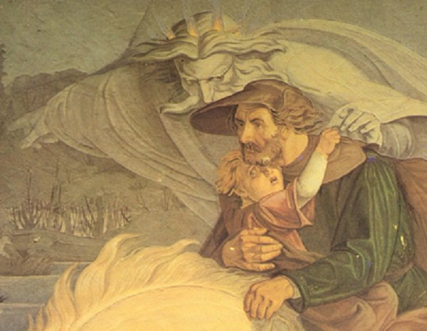
БАЛЛАДЫ В.А.ЖУКОВСКОГО

Slide 6
БАЛЛАДА «СВЕТЛАНА»
Это вольный перевод баллады немецкого поэта Г.А.Бюргера «Ленора»

Slide 7
БАЛЛАДА «СВЕТЛАНА»
Александра Андреевна
Воейкова

Slide 8
ПРИЗНАКИ ЖАНРА БАЛЛАДЫ
Наличие фабульной основы, сюжета
Напряженный драматический, таинственный или фантастический сюжет
Символический характер пространства и времени
Непредвиденное вмешательство сверхъестественных, роковых сил
Нередко присутствие фольклорного начала
Моралистический итог

Slide 9
Экспозиция
вступительная, исходная часть сюжета, - изображение в произведении среды и обстановки, где складывались и развивались черты характера действующих лиц.

Slide 10
завязка
событие, с которого начинается действие в художественном произведении, влекущее за собой все последующие существенные события в нем

Slide 11
Развитие действия
структурный элемент сюжета: система событий, вытекающих из завязки.

Slide 12
Кульминация
момент наивысшего в развитии действия художественного произведения

Slide 13
развязка
положение действующих лиц, которое сложилось в произведении в результате развития изображенных в нем событий, - заключительная сцена

Slide 14
СИМВОЛЫ

Slide 15
Святки – самый веселый крестьянский праздник

Slide 16
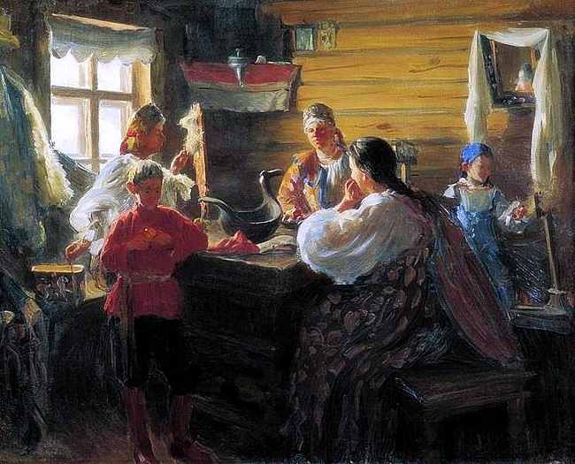
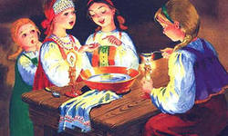
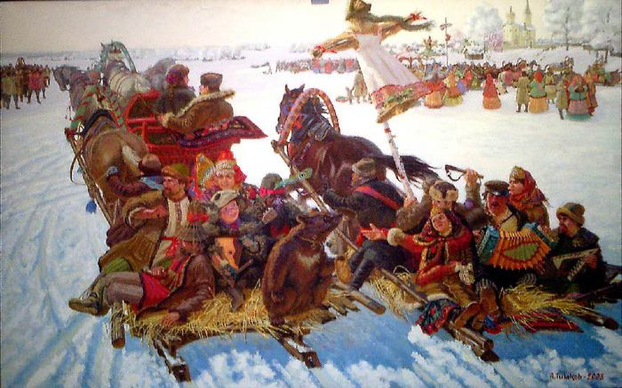
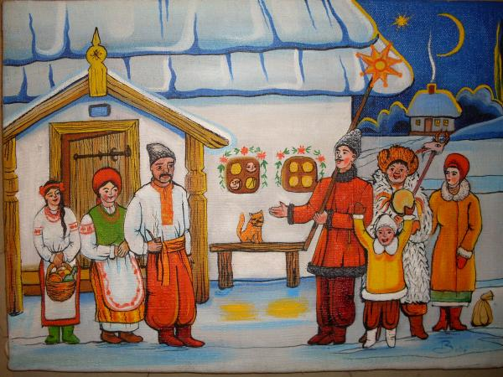
Святки – самый веселый крестьянский праздник

Slide 17
Образы, СИМВОЛы и мотивы баллады
Традиция
Дорога – из сумерек в тьму
Птицы
Свет
Цвет
Новаторство
Дорога – через сумерки – к свету
Птицы: ворон, голубь, петух – все плохое – во сне
Свет – огонек веры в Бога
Цвет – несет эмоции

Slide 18
Цвет в балладе «Светлана»
цвет | значение | доводы | местоположение
белый | печаль | снег, вьюга, поля зимние, лунный туманный свет, бледность героини, белая запона | сон Светланы
белый | чистота | белая скатерть, белый голубь | И наяву (до сна) и во сне Светланы
чёрный | печаль | чёрная даль, чёрный ворон | сон Светланы
алый | теплота, забота, нежность | "пар алеет топкий" (на рассвете); сладостные уста любимого | пробуждение Светланы

Slide 19
Улыбнись, моя краса, На мою балладу; В ней большие чудеса, Очень мало складу. Взором счастливым твоим, Не хочу и славы; Слава - нас учили - дым; Свет - судья лукавый. Вот баллады толк моей: "Лучший друг нам в жизни сей Вера в провиденье. Благ зиждителя закон: Здесь несчастье - лживый сон; Счастье - пробужденье".

Slide 20
«Жуковский – это литературный Колумб России, открывший ей Америку романтизма в поэзии..», - В.Г.Белинский

